Slide 1
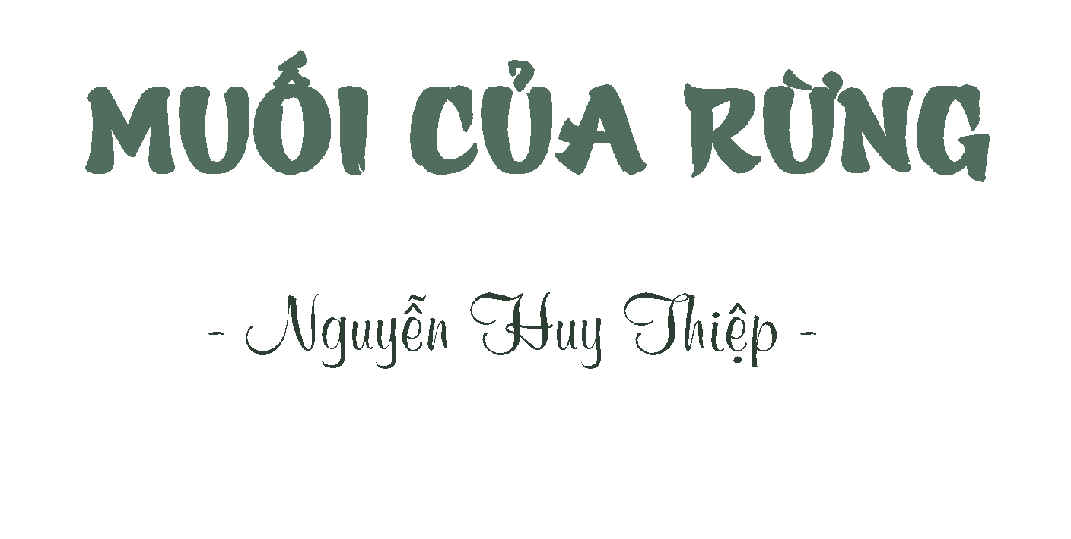

DỰ ÁN CỘNG ĐỒNG 12. BỘ SÁCH KẾT NỐI TRI THỨC VÀ CUỘC SỐNG
BÀI 4: YẾU TỐ KÌ ẢO TRONG TRUYỆN KỂ
GIÁO VIÊN THỰC HIỆN:
Nghiêm Thu Hằng - Trường THPT Khoa học Giáo dục
Mai Thị Thu Hà - Trường THPT Lê Trung Đình - Quảng Ngãi
Hồ Thị Mỹ Lan - Trường THPT Lê Trung Đình - Quảng Ngãi

Slide 2
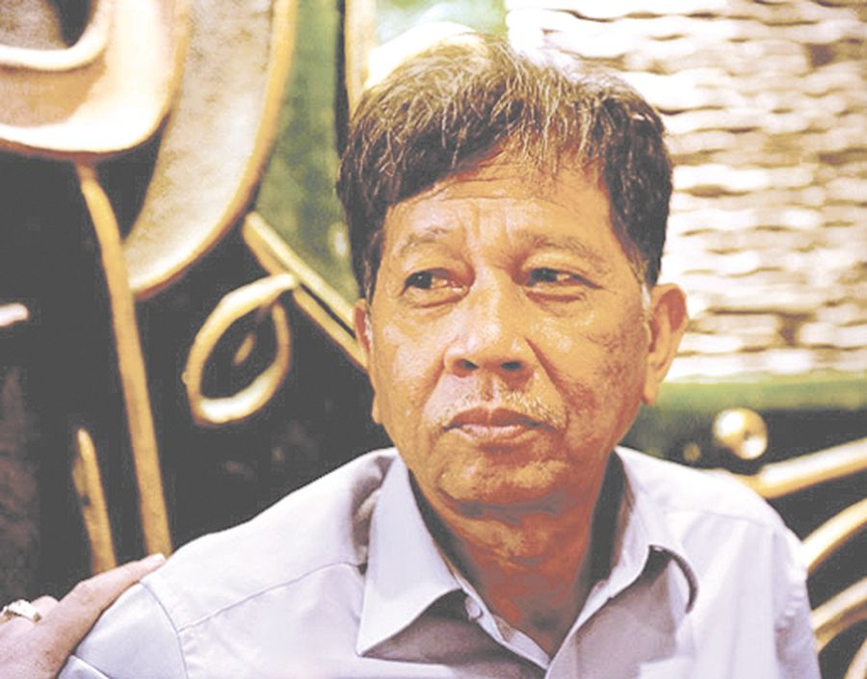
I. TÌM HIỂU CHUNG
1. Tác giả
Nguyễn Huy Thiệp (1910 – 2021) quê ở Hà Nội.
Ông là một nghệ sĩ đa tài, sáng tác cả kịch, tiểu thuyết, thơ và viết tiểu luận.
Truyện ngắn là thành tựu đặc sắc nhất của Nguyễn Huy Thiệp, thể hiện cái nhìn sắc lạnh của ông về hiện thực và lịch sử, bút pháp cô đọng, dồn nén, ngôn ngữ giàu tính đối thoại, thể hiện sự phồn tạp, bí ẩn của đời sống.

Slide 3

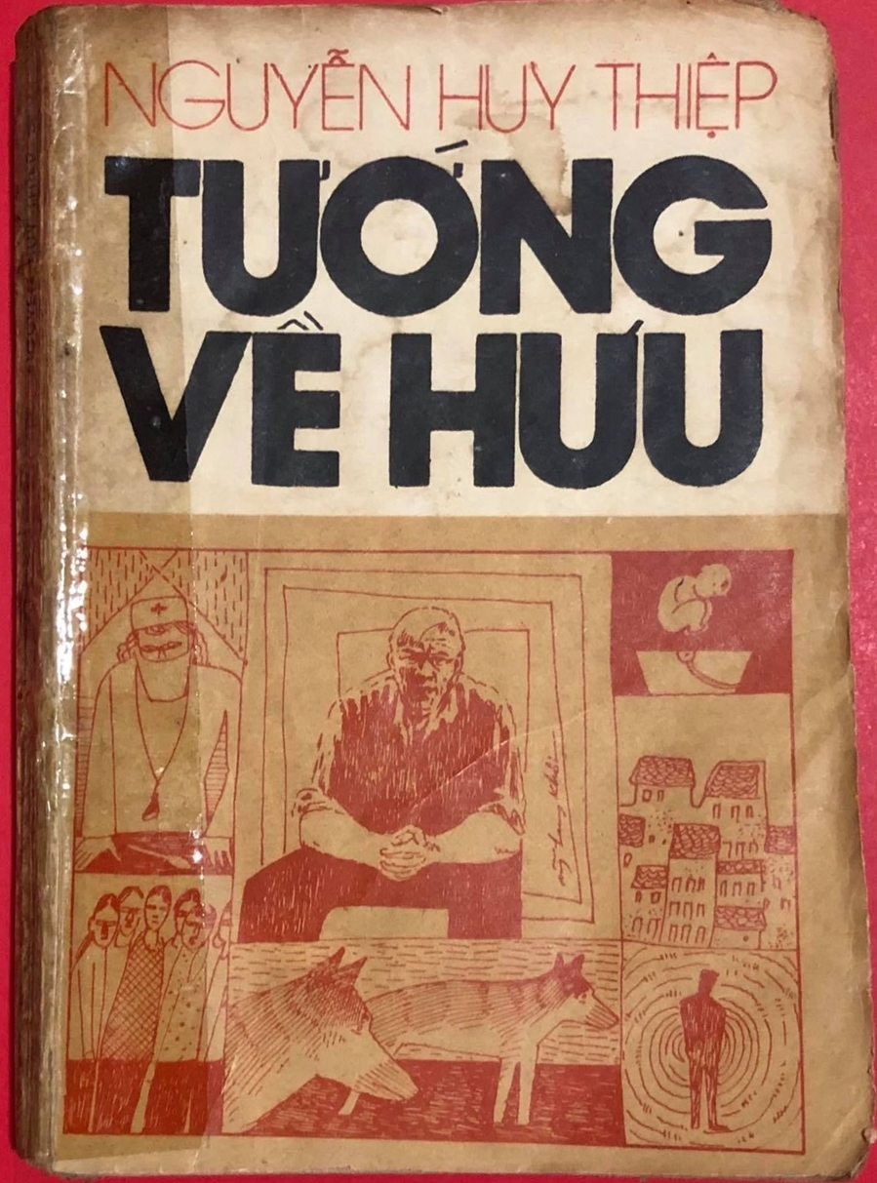

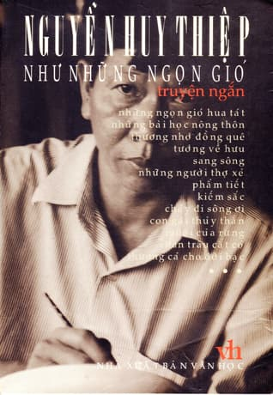

1. Tác giả
- Tác phẩm tiêu biểu: Tướng về hưu (Tập truyện ngắn, 1987); Những ngọn gió đồi Hua Tát (Tập truyện ngắn, 1989); Như những ngọn gió (Tuyển tập truyện ngắn và kịch, 1995); Giăng lưới bắt chim (Tập tiểu luận, 2006); …

Slide 4
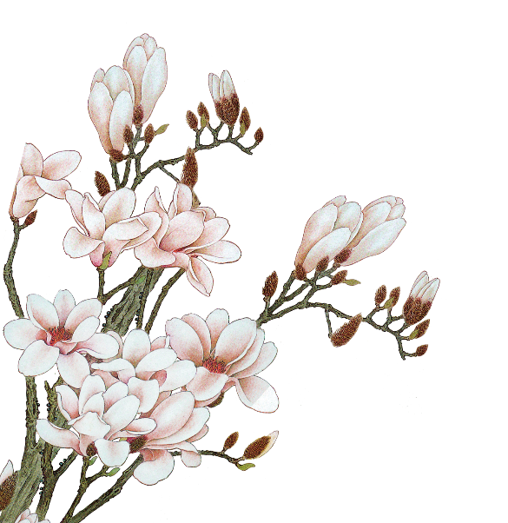
1. Tác giả
Nguyễn Huy Thiệp được nhìn nhận là một cây bút xuất sắc của nền văn học hiện đại.
“Nguyễn Huy Thiệp mất đi là một thiệt thòi lớn cho văn đàn Việt Nam, một thiệt thòi không thể bù đắp được. Chúng ta không thể có một Nguyễn Huy Thiệp thứ hai…” – Nhà văn Nguyễn Văn Thọ

Slide 5

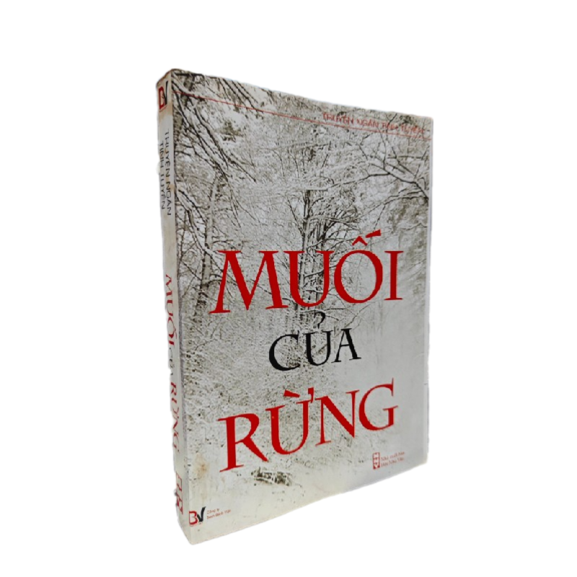
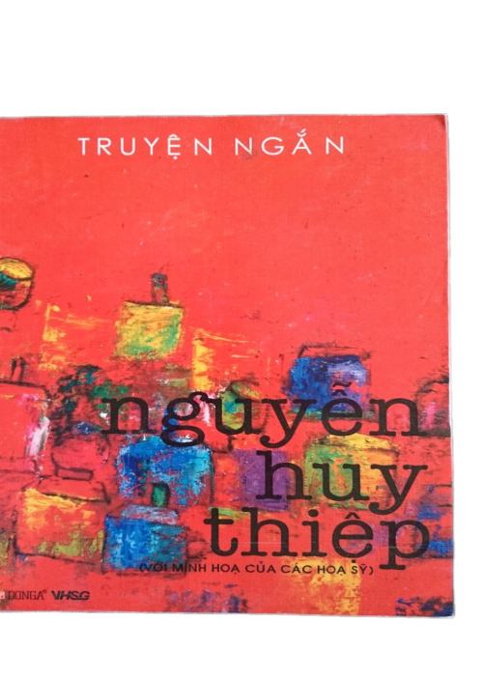
2. Tác phẩm
Hoàn cảnh sáng tác: 1986
Đất nước bước vào thời kỳ đổi mới, đạt nhiều các thành tựu về kinh tế đồng thời đời sống xã hội và nhân tâm vỡ ra nhiều bất ổn; mối quan hệ giữa con người với thiện nhiên, cách ứng xử của con người với thế giới tự nhiên cũng đòi hỏi phải được nhìn nhận lại.

Slide 6
b. Đọc, xác định bố cục
Đoạn 1: “Ông Diểu…nặng nề”: Ông Diểu gặp đàn khỉ và bắn trúng khỉ đực.
Đoạn 2: “Sự hỗn loạn…buông mồi”: Ông Diểu chứng kiến khỉ cái quay lại dìu khỉ đực chạy đi.
Đoạn 3: “Từ mô đá…từng đường nét”: Ông Diểu bị khỉ con cướp súng và chứng kiến những sự là.
Đoạn 4: “Có tiếng kêu…an toàn”: Ông Diểu leo lên mỏm núi và cứu giúp khỉ đực.
Đoạn 5: “Ông Diểu lần mò…con khỉ đực nằm”: ông Diểu ôm khỉ đực xuống núi rồi phóng sinh cho nó.
Đoạn 6: Phần còn lại: Ông Diểu ra về và gặp hoa tử huyền

Slide 7
2. Tác phẩm
c. Xác định ngôi kể
- Ngôi thứ ba (người kể chuyện toàn tri)

Slide 8
II. KHÁM PHÁ VĂN BẢN

Slide 9
1. Các sự kiện chính
- Ông Diểu được con trai tặng súng.
- Mùa xuân, ông Diểu đi săn, ông bắn hạ khỉ bố.
- Gặp khỉ đầu đàn và đàn khỉ, ông Diểu suy nghĩ về đời sống của đàn khỉ trong rừng.
- Ông bóp cò bắn trúng khỉ đực khi nó đang hái quả cho “vợ con”.
- Chứng kiến tình yêu thương của gia đình khỉ, ông cảm thấy sợ hãi rồi kinh hoàng khi khỉ con rơi xuống vực.
- Động lòng trước tình cảm của nhà khỉ, ông Diểu băng bó vết thương cho khỉ bố và tha cho nó.
- Ông Diểu trở về nhà trong làn mưa xuân và những đóa hoa tử huyền nở rộ mà 30 năm mới nở một lần.
Cốt truyện đơn giản. Truyện kể về hành trình đi săn của ông Diểu - Đó cũng là hành trình trải nghiệm và nhận thức của ông. Câu truyện mở đầu theo lối truyền thống nhưng kết thúc lại theo lối hiện đại với cấu trúc mở.

Slide 10
2. Tình huống truyện và ý nghĩa của tình huống truyện
- Ở đầu truyện: Đây là hình ảnh con người cao ngạo, làm chủ tự nhiên, tự tiện khai thác, hủy hoại tự nhiên để phục vụ cho cuộc sống của mình.
- Ở đầu truyện: Ông Diểu đi săn - trang phục đầy đủ, mang theo súng săn, lương thực với tinh thần chủ động, tự tin và tâm thể kẻ cả, định kiến.
- Ở cuối truyện: Rừng đã tước đoạt cuả ông tất cả quần áo, thức ăn, vũ khí nhưng trả lại cho ông trạng thái tự nhiên, hòa hợp với đất trời trong mưa xuân dịu dàng. Con người đã trở nên khiêm nhường, nhỏ bé trước tự nhiên. Con người chỉ là một loài giữa muôn loài trong vũ trụ.
- Ở cuối truyện: Sau khi bắn khỉ và cứu chữa rồi tha bổng cho con mồi, trải qua nhiều cảm xúc và suy nghĩ, ông Diểu “trần truồng như thế, cô đơn như thế” khi ra khỏi rừng

Slide 11

3. Nhân vật ông Diểu
PHIẾU BÀI TẬP – THẢO LUẬN NHÓM ĐÔI 5 PHÚT (Nhân vật ông Diểu)
Hành trang đi săn của ông Diểu (Bối cảnh đi săn; Chuẩn bị vật dụng đi săn.)
Quá trình đi săn
Diễn biến nội tâm
Nguyên nhân ông Diểu tha con khỉ đực
Thông điệp cuộc sống qua nhân vật ông Diểu

Slide 12
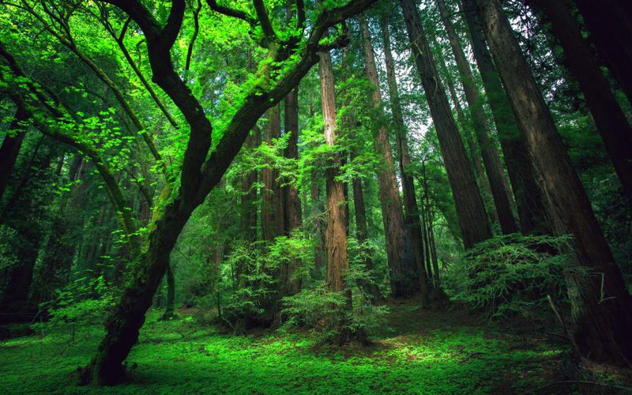
3. Nhân vật ông Diểu
a. Hành trang đi săn
- Hoàn cảnh: thời gian (mùa xuân mỏng và mịn);
không gian (rừng bình thản, tĩnh lặng)
- Chuẩn bị vật dụng đi săn: quần áo ấm, đội
mũ lông, đi giày cao cổ, nắm xôi nếp.

Slide 13
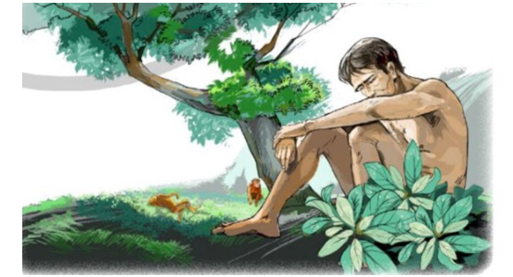
b. Quá trình đi săn
Ông Diểu bắn trúng vai khỉ bố
Ông đuổi theo khỉ con và khỉ con rơi xuống vực
Ông trở về nhà với hai bàn tay trắng.
Ông Diểu leo lên mỏm đá để bắt khỉ đực
Ông quay lại và nhận ra con khỉ cái vẫn đi theo ông từ trên núi, ông lưỡng lự rồi quyết định phóng sinh cho khỉ đực.
Ông đặt tay lên con khỉ đực và thấy nó nóng hầm hập…
Ông quyết định băng bó vết thương cho nó bằng chiếc quần lót đang mặc.
Ông trần truồng, vừa bế vừa đỡ con khỉ tìm đường xuống núi.

Slide 14
c. Diễn biến nội tâm
* Khi chứng kiến đời sống của đàn khỉ trong khu rừng mùa xuân
- Con khỉ đầu đàn: “gớm lắm đây”, “tự tin đến thô bạo”.
- Con khỉ đực: “cái thằng bố ô trọc ấy”, “đồ phong tình phóng đãng”, “tên bạo chúa khốn nạn”).
- Con khỉ cái: “giống cái bao giờ cũng dễ phân tâm”, “với giống cái thì thân thể mình là quan trọng nhất”.

Slide 15
* Tâm trạng
- Trước khi bắn khỉ đực: “mỉm cười, chăm chú nhìn”, “thán phục vì sự nhanh nhẹn dẻo dai của nó”, suy ngẫm “số phận bậc đế vương không trùng số phận ông”.
- Sau khi bắn khỉ đực: “ông Diểu sợ hãi run lên, ông vừa làm điều ác”. Khi khỉ mẹ liều mình cứu khỉ bố, “Ông Diểu tức giận giương súng. Hành động hi sinh thân mình của con khỉ cái làm ông căm ghét”.
- Khi đuổi theo khỉ con để giành lại súng, chứng kiến khỉ con rơi xuống vực, ông đã “tái mặt, toát mồ hôi như tắm …”.
- Khi cõng khỉ đực xuống núi, chứng kiến cảnh khỉ cái theo sát, “ông Diểu thấy buồn tê tái đến tận đáy lòng”. Đây chính là đinh cao của cảm xúc tình thương để ông quyết định “phóng sinh” khỉ bố.

Slide 16
d. Nguyên nhân ông Diểu tha chết cho con khỉ đực
- Chứng kiến tình yêu thương của gia đình của gia đình nhà khỉ.
Hành trình đi săn cũng là hành trình tìm lại nhân bản cho ông Diểu.
- Bản chất con người trong ông Diểu trỗi dậy với sự thấu hiểu, thương xót, quan tâm và chia sẻ.

Slide 17
4. Yếu tố kì ảo trong truyện
Chi tiết: sương mù dâng lên cuồn cuộn sau khi chú khỉ con rơi xuống vách đá và cất lên những tiếng kêu thảm thiết.
Gợi lên không khí lạnh lẽo của màn sương vừa thể hiện nội tâm nhân vật cũng mờ mịt, bối rối và lạnh lẽo.
Hình ảnh: hoa tử huyền
Thể hiện niềm tin chiến thắng của cái thiện.
Tạo nên một không khí huyền thoại .
Những chi tiết này thể hiện chủ đề về nhân sinh.

Slide 18
5. Nhan đề “Muối của rừng”
Gợi ra câu chuyện về thiên nhiên
Gợi ra những câu chuyện lạ (vì bình thường muối gắn liền với biển): Trong câu chuyện này có những chi tiết lạ lùng liên quan đến hành trình trải nghiệm của nhân vật chính.
Kết nối chặt chẽ với phần kết của câu chuyện: Ông Diểu phóng sinh cho con khỉ, ra về gặp hoa tử huyền – “người ta vẫn gọi hoa này là muối của rừng”.
Ý nghĩa nhan đề: “Muối của rừng” chính là kết tinh của quá trình cái thiện chiến thắng cái ác trong mỗi con người.
Thông điệp của tác giả: đề cao mối quan hệ gắn bó giữa con người và thiên nhiên.

Slide 19
III. TỔNG KẾT
- Xây dựng nhân vật và tình huống truyện “lạ hóa”, sử dụng yếu tố kỳ ảo tạo sức hấp dẫn cho truyện.
- Giọng văn lạnh lùng, không sắc thái biểu cảm giúp đọc giả tự do phán xét nhân vật theo chủ kiến của mình.
- Kết cấu truyện: theo dòng thời gian tuyến tính, kết thúc mở tạo chất thơ cho tác phẩm.
2. Nội dung
Qua câu chuyện đi săn của ông Diểu, nhà văn đặt ra vấn đề mối quan hệ giữa con người với thiên nhiên: chính thiên nhiên đã trao cho con người bài học về cách chung sống hòa bình để đạt được sự bình an, phong túc.
1. Nghệ thuật

Slide 20
IV. LUYỆN TẬP

Slide 21
Câu 1: Tác phẩm “Muối của rừng” thuộc thể loại gì?
A. Nghị luận
B. Thuyết minh
C. Truyện ngắn
D. Phê bình văn học
C

Slide 22
Câu 2: Vì sao khi bắn hạ khỉ bố, ông Diểu lại thấy run sợ?
A. Vì sự hỗn loạn của bầy khỉ
B. Vì ông vừa làm điều ác
C. Vì nó tấn công ông
D. Vì ông Diểu bắn vào người
B

Slide 23
Câu 3: Hành động của khỉ cái sau khi khỉ đực bị bắn là gì?
A. Nó hoảng loạn khiếp sợ nhưng vẫn cố đến gần nâng khỉ đực dậy
B. Nó sợ hãi và bỏ trốn thật nhanh
C. Nó vẫn ôm theo khỉ con để chạy
D. Nó vẫn điềm nhiên nhìn ông Diểu bằng ánh mắt thù hận
A

Slide 24
Câu 4: Khi lấy được súng của ông Diểu, con khỉ con đã làm gì?
A. Nó thử bóp cò
B. Nó cầm súng và lăn xuống vực
C. Nó phá hủy súng
D. Nó đưa súng cho khỉ mẹ
B

Slide 25
Câu 5: Vì sao ông Diểu sợ hãi “kinh hoàng” đến mức phải chạy trốn?
A. Chứng kiến cảnh khỉ con rơi xuống vực cùng tiếng rú thê thảm
B. Vì bị khỉ cái tấn công
C. Vì bị khỉ con tấn công
D. Vì khỉ đực tỉnh dậy tấn công
A

Slide 26
Câu 6: Ông Diểu đã cầm máu cho con khỉ bằng:
A. Cái áo của ông
B. Bằng nhúm cỏ Lào
C. Bằng cây dương sỉ
D. Bằng ít thuốc ông cầm theo bên người
B

Slide 27
Câu 7: Khi rừng kết muối là điềm báo cho điều gì?
A. Đất nước thanh bình, mùa màng phong túc
B. Điềm báo nạn dịch hoành hành khắp nơi
C. Điềm báo những nguy hiểm cận kề cho người đi rừng
D. Điềm báo một năm đầy chông gai thử thách
A

Slide 28
Câu 8: Trong quan niệm của người kể chuyện, “muối của rừng” kết tinh từ đâu?
A. Từ sự may mắn
B. Từ lòng lương thiện
C. Từ công sức của những người đi rừng
D. Tất cả các đáp án trên
B

Slide 29
Câu 9: Đặc sắc nghệ thuật của văn bản là:
A. Viết truyện ngắn tinh tế và hấp dẫn
B. Tình tiết truyện lôi cuốn
C. Xây dựng hình tượng nhân vật đặc sắc, nghệ thuật ẩn dụ đầy tinh tế
D. Tất cả các đáp án trên
D

Slide 30
V. VẬN DỤNG

Slide 31
Theo Ha-ra-ri (Harari), có một quan niệm cho rằng: “Các sinh vật không phải người không có giá trị tự thân nào cả, chúng chỉ tồn tại vì lợi ích của chúng ta mà thôi.” Đọc truyện ngắn “Muối của rừng”, em có tán thành với quan niệm đó không? Vì sao?
- Gợi ý:
+ Em đồng tình/ không đồng tình
+ Lí giải phù hợp

Slide 32
CẢM ƠN!

